Slide 1
第一单元 小数除法
第6课时 练习一

Slide 2

除数是整数的小数除法
12.6÷12＝
1.05
5
1
0
除数是整数的小数除法的计算方法与整数除法相同，商的小数点与被除数小数点对齐。
12
12.6
12
6
0
6 0
0

Slide 3

除数是小数的小数除法
除数是小数的小数除法，先移动除数的小数点，使它变成整数；除数的小数点向右移动几位，被除数的小数点也向右移动几位，然后按照除数是整数的小数除法进行计算。
7.2÷0.6＝
12
1
2
0.6
7.2
6
1
2
1 2
0

Slide 4

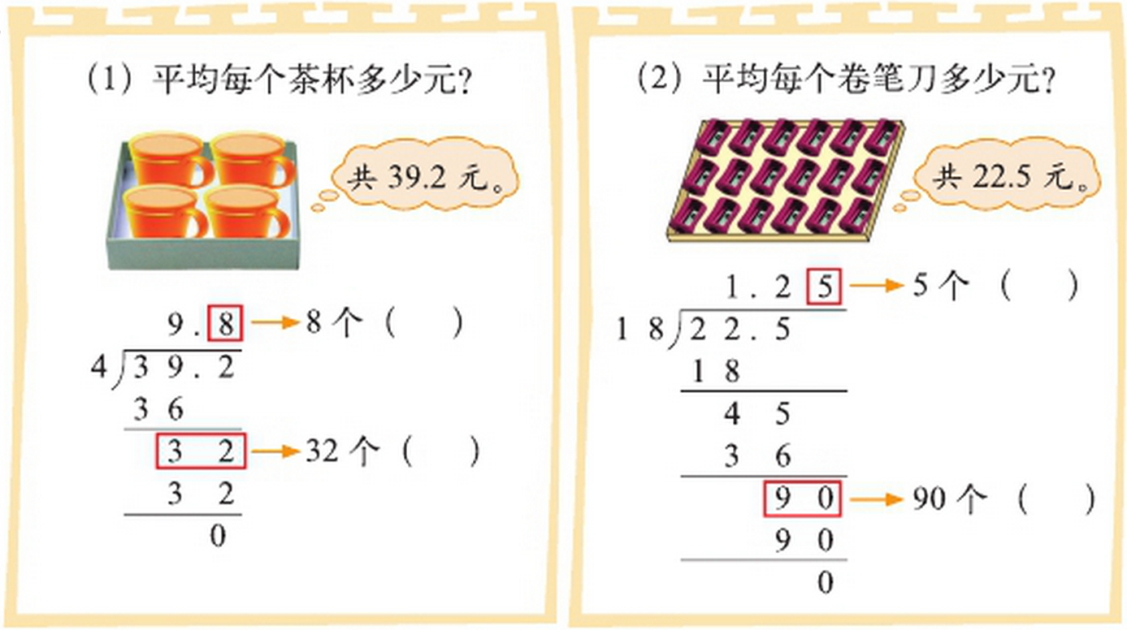

选自教材第10～11页练习一第1～10题
1.
（1）平均每个茶杯多少元？
（2）平均每个卷笔刀多少元？
1
25
0.01
8
0.1
5个（ ）
9
8个（ ）
18
22 . 5
4
39 . 2
36
18
4
2
5
3
0.1
32个（ ）
3 6
3 2
9 0
0.01
90个（ ）
0
9 0
0

Slide 5
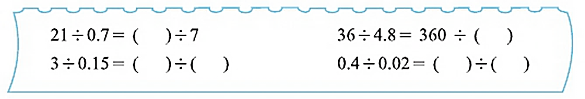
2.填一填，说一说你是怎么想的。
21÷0.7 =（ ）÷7 36÷4.8 = 360÷（ ）
3÷0.15 =（ ）÷（ ） 0.4÷0.02 =（ ）÷（ ）
210
48
300
15
40
2
根据商不变的规律，被除数和除数同时扩大10倍，100倍……商不变。（同时把被除数和除数的小数点向右移动相同的位数。）

Slide 6
3.计算下面两组题，说一说你发现了什么。
4.2÷1.2 0.16÷2.5
4.2÷0.12 0.16÷0.25
= 3.5
= 0.064
= 35
= 0.64
发现：
在每一组数中，除数比 1 大，得到的商比被除数小；除数比 1 小，得到的商比被除数大。

Slide 7
4. 用竖式计算，说一说竖式中每一步的意思，并验算。
6.21÷0.03 10.8÷45
9.36÷5.2 72.9÷0.9
验算方法：商×除数=被除数。

Slide 8
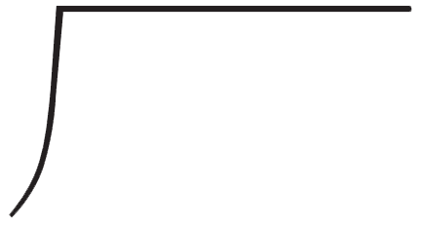
4. 用竖式计算，说一说竖式中每一步的意思，并验算。
6.21÷0.03 10.8÷45
＝ 207
＝ 0.24
0
2
4
2
0
7
0. 0 3
6.2 1
4 5
1 0. 8
6
9 0
2
1
1 8
0
2 1
1 8 0
0
0

Slide 9
4. 用竖式计算，说一说竖式中每一步的意思，并验算。
9.36÷5.2 72.9÷0.9
＝ 1.8
＝ 81
1
8
8
1
5. 2
9.3 6
0. 9
7 2.9
5 2
7 2
4 1
6
9
4 1 6
9
0
0

Slide 10
5. 想一想，填一填。
1.5
90分 =（ ）时
0.35t =（ ）kg
370 cm² =（ ）dm²
350
3.7
1时=60分，1t=1000kg
1dm²=100cm²

Slide 11
6. 乐乐家书房的面积是 16 m²，正好用了 32 块地砖，
每块地砖的面积是多少？
房间面积÷块数=每块砖的面积
16÷32 = 0.5（m²）
答：每块地砖的面积是 0.5 m²。

Slide 12
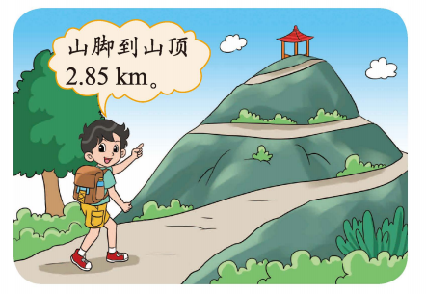
7.
周末了，同学们上山用了 2.5 时，沿原路下山用了 1.5 时，上山、下山的平均速度分别是多少？
上山：2.85÷2.5 = 1.14（千米/时）
下山：2.85÷1.5 = 1.9（千米/时）
答：上山、下山的平均速度分别是 1.14千米/时，1.9 千米/时。

Slide 13
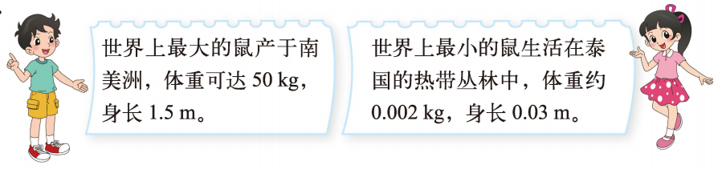
8.
请你提出两个数学问题，并尝试解答。
①最大的鼠的体重是最小的鼠的体重的多少倍？
50÷0.002 = 25000
②最大的鼠的身长是最小的鼠的身长的多少倍？
1.5÷0.03 = 50

Slide 14
9. 王阿姨买了 9.5 kg 苹果，给售货员 30 元，找回 7.2 元。
买苹果花了多少元？每千克苹果多少元？
30－7.2＝22.8（元）
22.8÷9.5＝2.4（元）
答：买苹果花了22.8元，每千克苹果2.4元。

Slide 15
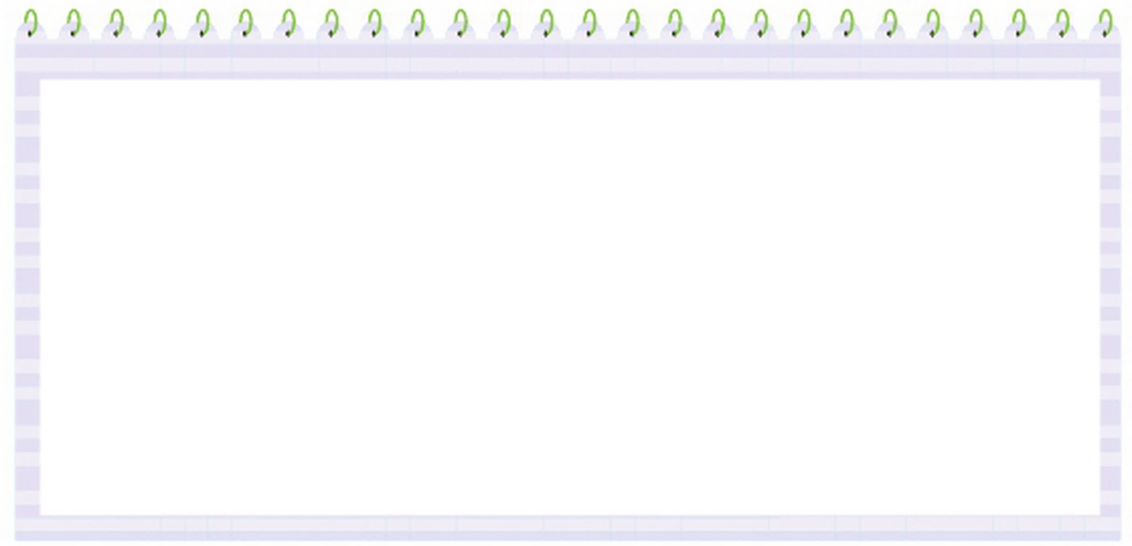
10.数学游戏。
除法三子棋
在0.2，4，5，20，0.8，0.04这些数中，任选两个数相除，如果商与棋盘上的数相同，做个记号，这个数别人就不能占领了。谁先占到三个连成一条直线的格子，谁就获胜。
如果棋盘全部占满，却没有形成三格相连，就以占格子多者为胜。
0.05 | 0.2 | 5 | 0.01
25 | 1.25 | 20 | 0.16
0.8 | 0.25 | 100 | 0.04
0.008 | 4 | 6.25 | 125

Slide 16
1.填一填。
（1）计算小数除法时，商的小数点一定要与（ ）
的小数点对齐。
（2）除数是一位小数的除法,计算时除数和被除数同时扩大（ ）倍。
被除数
10

Slide 17

2.蛋糕店有一卷彩带长15m，包装蛋糕盒用去3.4m，
毛毛把剩下的彩带对折三次，每段长多少米？
15－3.4＝11.6（m）
11.6÷8＝1.45（m）
答：每段长1.45m。
对折3次，是平均分成几段呢？自己动手试一试。

Slide 18

这节课有什么收获呢？
小数除以整数：
按照整数除法法则去除，商的小数点与被除数的小数点对齐。除到小数部分还有余数，添0继续除；除到被除数哪一位不够商“1”，要用“0”占位；被除数的整数部分比除数小，商的整数部分要用“0”占位。

Slide 19
这节课有什么收获呢？
除数是小数的除法：
先移动除数的小数点，使它变成整数，除数的小数点向右移动几位，被除数的小数点也向右移动几位，然后按照除数是整数的除法的计算方法去除。

